Slide 1
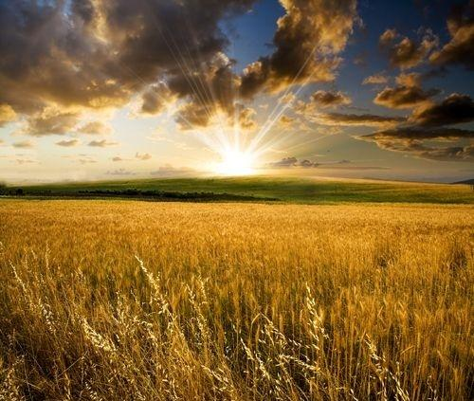
Хлеб всему голова
Автор: учитель начальных классов
Хопина Любовь Алексеевна

Slide 2
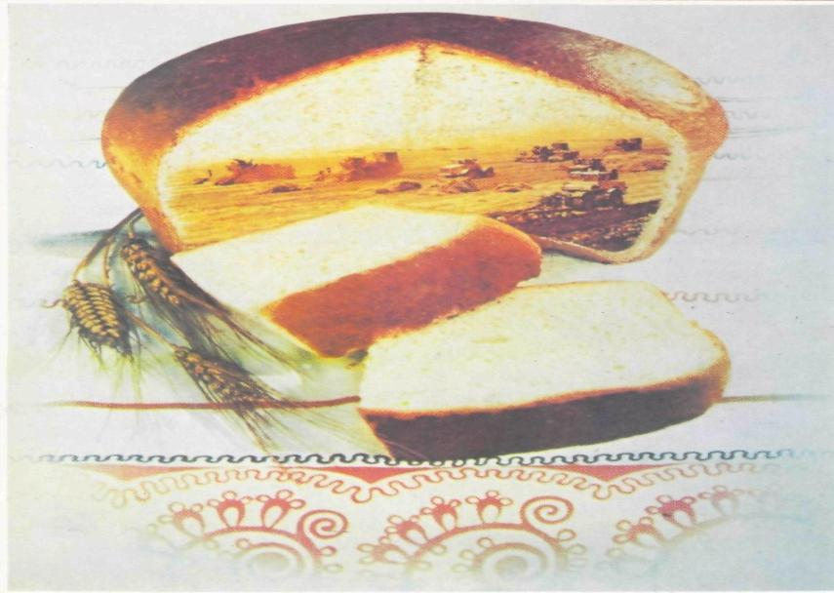
Берегите хлеб!
Он очень трудно даётся.
Хлеб так же дорог, как и сама жизнь.

Slide 3
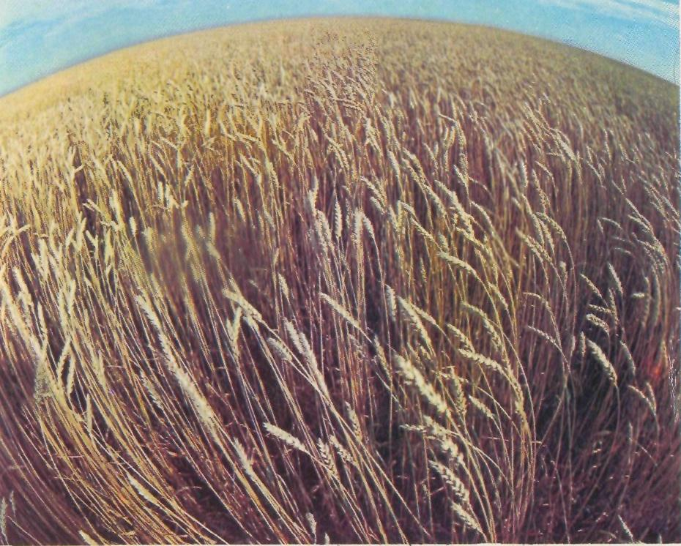
С незапамятных дней на Руси хлебом – солью встречают
желанных гостей

Slide 4
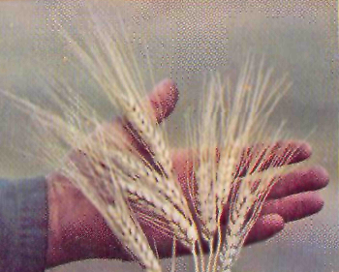

Slide 5
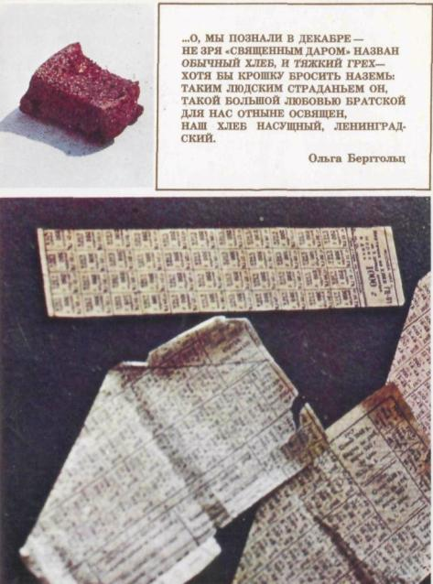
Был хлеб всегда в
почёте на Руси-
Её просторов главное
богатство
Его ты хочешь цену знать?-
Спроси.
Тебе ответить могут ленинградцы.

Slide 6
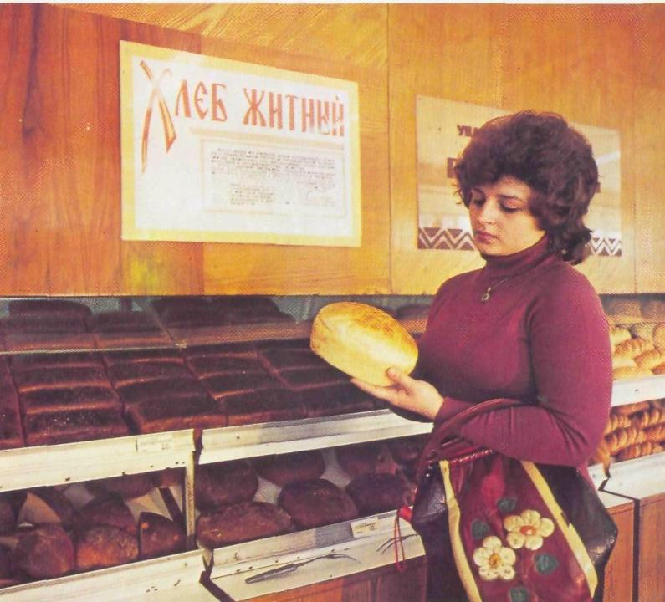
Перед тем, как выйти из булочной с батоном или кирпичиком теплого хлеба,
ещё раз вспомним о руках, посеявших, вырастивших
этот хлеб.

Slide 7
Вот он, хлебушко душистый,
С хрусткой корочкой витой,
Вот он – тёплый, золотистый –
Словно солнцем налитой.

Slide 8
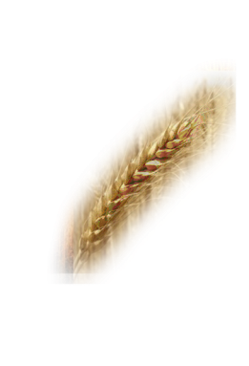
Ведь не сразу стали зёрна
Хлебом, тем, что на столе,
Люди долго и упорно
Потрудились на земле.

Slide 9
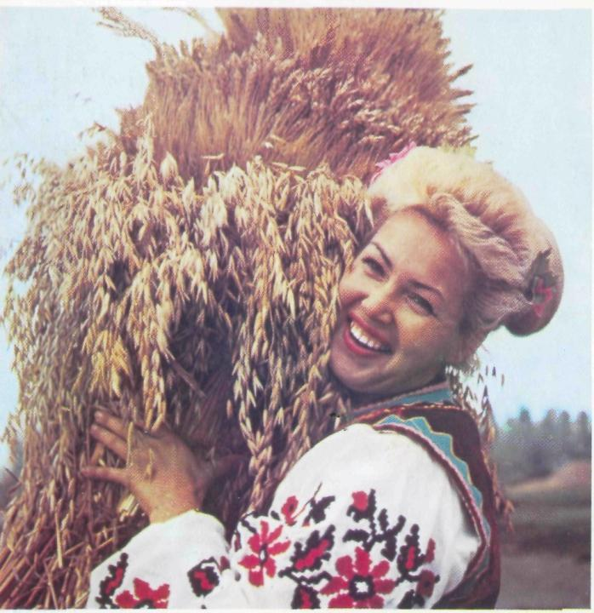
ХЛЕБ – ЭТО
САМЫЙ
ДОРОГОЙ ПЛОД
НАШЕЙ
МАТЕРИ –ЗЕМЛИ
И РУК
ЧЕЛОВЕЧЕСКИХ...
ХЛЕБ – ЭТО ДЕРЖАВНОЕ
НАШЕ БОГАТСТВО.
А.В. Гиталов

Slide 10
Всему начало -плуг и борозда,
поскольку борозда
под вешним небом
имеет свойство обернуться хлебом.
Не забывай об этом никогда:
всему начало - плуг и борозда
Сергей Викулов

Slide 11
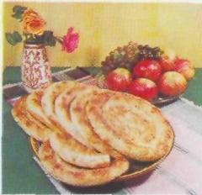
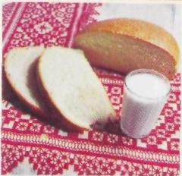
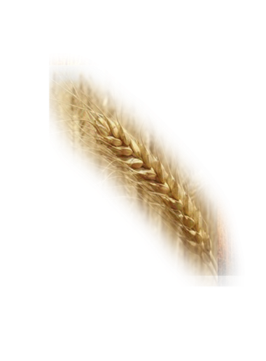
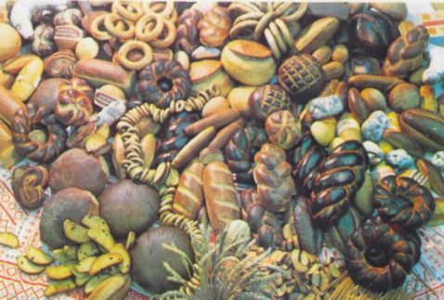
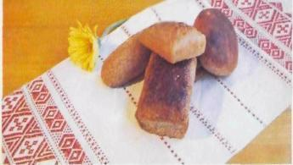
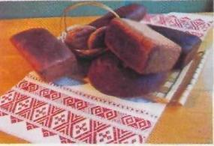
...ЛОМОТЬ ХОРОШО ИСПЕЧЁННОГО
ПШЕНИЧНОГО ХЛЕБА ...
СОСТАВЛЯЕТ ОДНО ИЗ ВЕЛИЧАЙШИХ
ИЗОБРЕТЕНИЙ ЧЕЛОВЕЧЕСКОГО УМА.
К.А. Тимирязев

